Slide 1
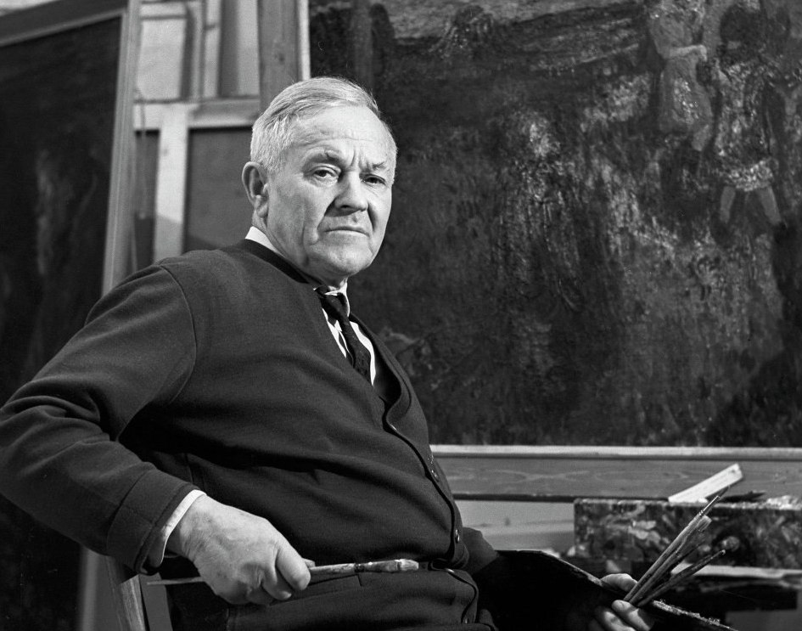
Аркадий Александрович Пластов

Slide 2
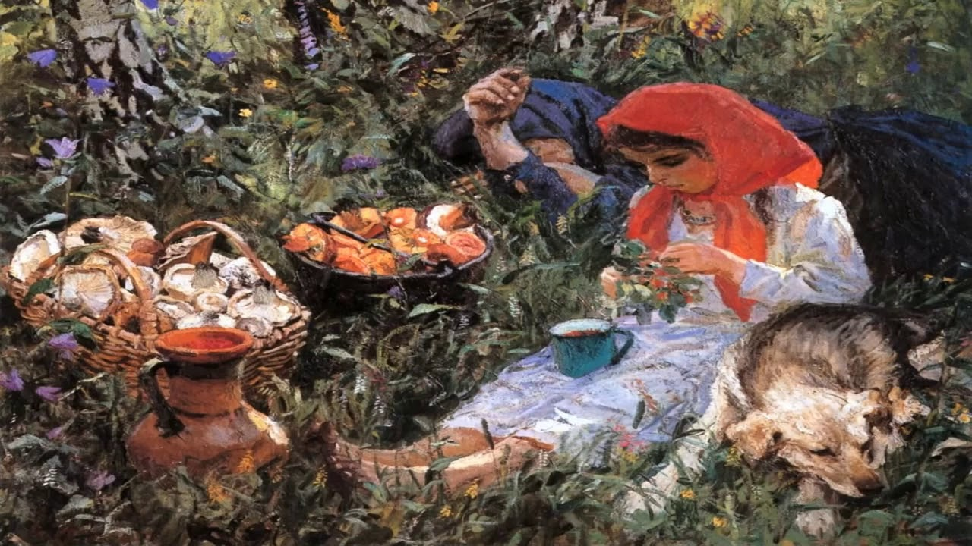
Картина А. А. Пластова «Летом»

Slide 3
Аркадий Александрович Пластов – великий художник. У него много замечательных картин, а одна из них: “Летом”. Любимые герои художника – дети. Они присутствуют почти на каждом полотне, например, “Витя-подпасок”, “Первый снег”, “Летом” и другие.
На полотне мастер изобразил знойный летний день. Под березкой расположились грибники и их собака. На переднем плане картины изображена девочка в белом платье и красной косыночке. Она сидит на траве, вытянув босые ноги, обрывает с веточки спелые ягоды и складывает их в кружечку. Я внимательно вглядываюсь в лицо девочки. Оно загорелое, на смуглых щеках играет румянец. Глаза девочки опущены. Из-под косыночки выбиваются темные волосы, падая на грудь. Рядом с девочкой, положив голову на лапы, лежит собака. Она очень устала, ей жарко.
На втором плане изображена уставшая женщина в синем платье и синем платке. Женщина дремлет. Одну руку она подложила под голову, а другой прикрыла от солнца лицо. Очень ясно нарисована рука женщины, поднятая вверх. Рука у нее загорелая, сильная, видно, что эта женщина-крестьянка – труженица.
На траве стоит корзина и ведро, наполненные грибами. Рядом – кувшин со спелыми ягодами, хочется положить их себе в рот и ощутить кисловатый вкус лесной ягоды
Грибники расположились под березой на красивой полянке. Среди изумрудной травы виднеются какие-то желтые цветочки. Яркие лучи солнца падают на листочки, и они кажутся золотистыми. Мне очень нравится эта картина. Яркие краски поднимают настроение, глядя на нее, вспоминаю жаркое лето, вдыхаю запах ягод и цветов. Создается такое впечатление , что я нахожусь на этой прекрасной поляне, где расположились уставшие грибники и опять радуюсь яркому солнышку, зеленой траве, цветам.

